Slide 1
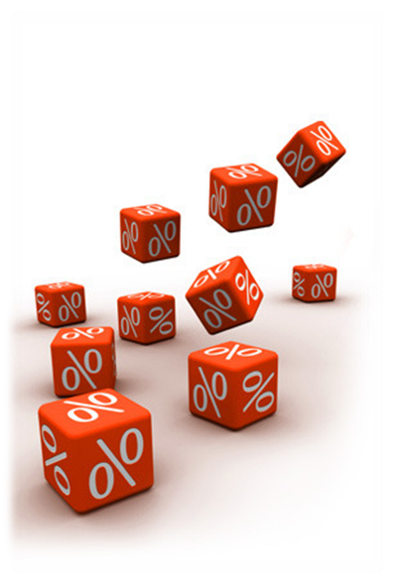
Презентация на тему:
«Задачи на проценты в школьном курсе математики»
Презентацию подготовила учитель математики
средней школы № 423
города Москвы
Логвиненко Ольга Владимировна

Slide 2
Актуальность темы
Понимание процентов и умение производить процентные расчеты в настоящее время необходимы каждому человеку: прикладное значение этой темы очень велико и затрагивает финансовую, демографическую, экологическую, социологическую и другие стороны нашей жизни.
Практика показывает, что задачи на проценты вызывают затруднения у учащихся и очень многие окончившие школу не имеют прочных навыков обращения с процентами в повседневной жизни.

Slide 3
Из истории:
Само слово «процент» происходит от лат.
«pro centum», что означает в переводе «сотая доля».
В 1685 году в Париже была издана книга «Руководство по коммерческой арифметике»
Матье де ла Порта. В одном месте речь шла о процентах, которые тогда обозначали «cto» (сокращенно от cento). Однако наборщик принял это «cto» за дробь и напечатал «%». Так из-за опечатки этот знак вошёл в обиход.
pro cento → cento → cto → c/o → %

Slide 4
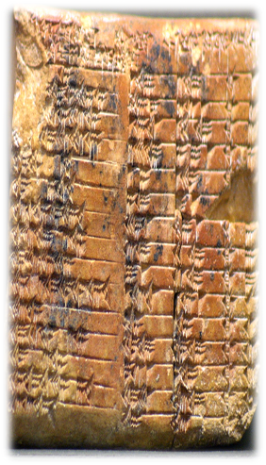
Из истории:
Идея выражения частей целого постоянно в одних и тех же величинах, вызванная практическими соображениями, родилась еще в древности у вавилонян. Ряд задач клинописных табличек посвящен исчислению процентов, однако вавилонские ростовщики считали не «со ста», а «с шестидесяти».

Slide 5
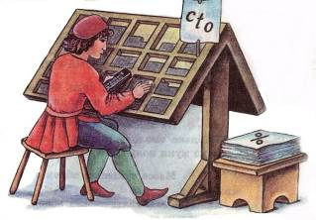
Из истории:
Проценты были особенно распространены в Древнем Риме. Римляне называли процентами деньги, которые платил должник заимодавцу за каждую сотню.

Slide 6
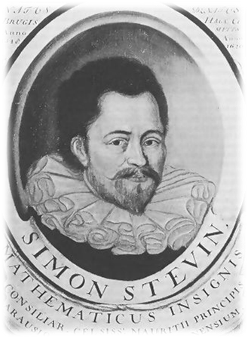
Из истории:
В Европе проценты появились на 1000 лет позже, их ввел бельгийский ученый
Симон Стевин.
Он в 1584 г. впервые опубликовал таблицу процентов.

Slide 7
Из истории:
В некоторых вопросах иногда применяют и более мелкие, тысячные доли, так называемые «промилле» (от латинского pro mille – «с тысячи»), обозначаемые по аналогии со знаком % - ‰

Slide 8

Определение процента:
Процент - - это одна сотая часть от числа.
Процент записывается с помощью знака %.

Slide 9
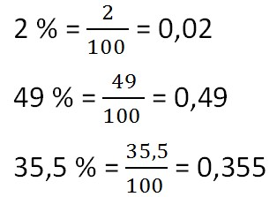
Работа с процентами
Чтобы перевести проценты в дробь, нужно убрать знак % и разделить на 100.

Slide 10
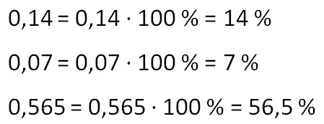
Чтобы перевести десятичную дробь в проценты, нужно дробь умножить на 100 и добавить знак %.

Slide 11
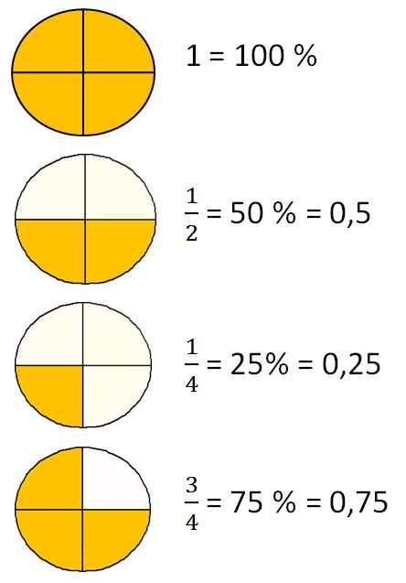
Проценты тесно связаны с обыкновенными и десятичными дробями. Поэтому стоит запомнить несколько простых равенств.

Slide 12
Сложение процентов
Проценты можно складывать и вычитать только с самими процентами.
Чтобы сложить или вычесть проценты с числами, вначале нужно проценты перевести в дробь.
1% + 37% - 25% = 38% - 25% = 13%
60% + 4 = 0,6 + 4 = 4,6
7 - (42% + 3%) = 7 - 45% = 7 - 0,45 = 6,55

Slide 13
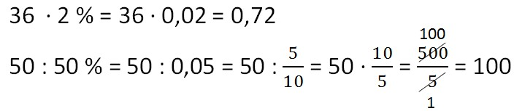
Умножение и деление процентов
Чтобы умножить или разделить процент на число, нужно вначале перевести процент в дробь:

Slide 14
Основные типы задач на проценты
Первая группа задач относится к той ситуации, когда даны количество А и некоторый процент p. Требуется найти количество, которое этот процент выражает.
Вторая группа задач освещает обратную операцию – вычисление процентов по известным количествам.

Slide 15
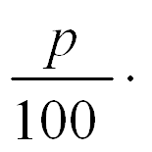
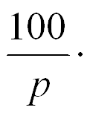
Первая группа задач
Вопрос 1
Каково количество, составляющее p% от А?
Формула ответа: A
Вопрос 2
Каково количество, p % от которого есть А?
Формула ответа: А

Slide 16
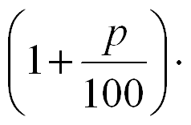
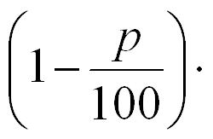
Вопрос 3
Каково количество, большее чем А, на p%?
Формула ответа: А
Вопрос 4
Каково количество, меньшее чем А, на p %?
Формула ответа: А

Slide 17
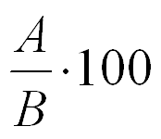
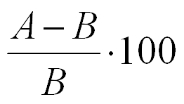
Вторая группа задач
Вопрос 1
Сколько процентов составляет А от В?
Формула ответа: %
Вопрос 2
На сколько процентов А больше чем В?
Формула ответа: %

Slide 18
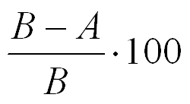
Вопрос 3
На сколько процентов А меньше, чем В?
Формула ответа: %

Slide 19
Изучение темы «Проценты» в школе
Тема «Проценты» в учебнике для 5 класса общеобразовательных учреждений, авторы Н.Я. Виленкин, В.И. Жохов, А.С. Чесноков, С.И. Шварцбурд.

Slide 20

Задача 1 типа:
Швейная фабрика выпустила 1200 костюмов. Из них 32% составляют костюмы нового фасона. Сколько костюмов нового фасона выпустила фабрика?
Решение:
1200 кост. составляют 100%
1) 1200:100 =1,2 кост. составляет 1%.
2)12*32=384 кост. нового фасона
Ответ: 384 кост. нового фасона

Slide 21

Задача 2 типа:
За контрольную работу по математике отметку»5» получили 12 учеников, что составляет 30% всех учеников. Сколько учеников в классе?
Решение:
Неизвестное число – 100%.
1) 12:30=0,4 учеников составляет 1%.
2) 0,4*100=40 учеников в классе.
Ответ: 40 учеников в классе.

Slide 22
Задача 3 типа:
В классе из 40 учащихся 32 правильно решили задачу. Сколько процентов учащихся правильно решили задачу?
_{Решение:}
_{40 учащихся составляют 100%.}
_{1) 32: 40 =0,8 часть}
_{2) 0,8 * 100=80 %.}
Ответ: 80 % учащихся правильно решили задачу.

Slide 23
Проценты в школьном курсе химии:
Тема проценты широко распространена в школьном курсе по химии. Впервые учащиеся с ними сталкиваются в 8 классе и более усложненные задачи по химии встречаются вплоть до 11 класса. Эта тема представлена несколькими видами задач:
массовая доля вещества в смеси и вещества в растворе.
-вычисления с использованием значений массовой доли вещества в растворе или смеси.
_{-вывод формулы вещества.}
- расчет теоретического и практического выхода продукта.

Slide 24
Массовая доля вещества в смеси и вещества в растворе
Концентрацию растворов выражают в процентах. Содержание растворенного вещества в растворе, выражается в массовых долях. Массовой долей растворенного вещества, называют отношение его массы, к общей массе раствора и обозначают буквой W (омега).
Обычно, массовую долю выражают в долях единицы (например, W=0.05, что означает, в данном растворе массой 100 г содержится 5,0 г вещества) или в процентах (0,05.100%=5%-ный раствор вещества. По отношению к растворам, процент (%) показывает, какая массовая доля растворенного вещества содержится в растворе массой 100 частей (мг, г, кг, и др.).

Slide 25
На химических олимпиадах, а также при сдаче экзаменов в вузы часто предлагают задачи, при решении которых нужно вывести формулу вещества на основании сведений о массовых отношениях или массовых долях элементов в нем. Этот тип расчетных задач учат решать в 8 классе. Еще более сложными считаются задачи, в которых формула вещества выводится на основании данных о количестве продуктов реакции, полученных экспериментально. Данный тип задач на % широко применим в органической химии.

Slide 26
Задачи на концентрацию и процентное содержание
Задача 1. Сколько килограммов воды нужно выпарить из 0,5 тонн целлюлозной массы, содержащей 85% воды, чтобы получить массу с содержанием 75% воды?
Задача 2. Кусок сплава меди цинка массой 36 кг содержит 45% меди. Какую массу меди надо добавить к этому куску, чтобы полученный новый сплав содержал 60% меди.
Задача 3.Смешали 30% -ный раствор соляной кислоты с 10% - ным раствором и получили 600 граммов 15% - ного раствора. Сколько граммов каждого раствора было взято?

Slide 27
Задачи из ЕГЭ:
Задание: Клиент взял в банке кредит 15000 рублей на год под 16 %. Он должен погашать кредит, внося в банк ежемесячно одинаковую сумму денег, с тем чтобы через год выплатить всю сумму, взятую в кредит, вместе с процентами. Сколько рублей он должен вносить в банк ежемесячно?
Решение: Через год клиенту придется вернуть сумму денег, на 16% большую изначально взятой в кредит суммы.
Эта сумма составит 15000+15000⋅0.16=17400 рублей
Клиент должен будет выплатить эту сумму денег в течение 12 месяцев, внося в банк ежемесячно одинаковую сумму денег. Следовательно, каждый месяц клиенту придется вносить сумму, равную 17400:12=1450 рублям

Slide 28
Задачи из ЕГЭ
Задание: В 2008 году в городском квартале проживало 40000 человек.
В 2009 году, в результате строительства новых домов, число жителей выросло на 8%, а в 2010 году — на 9% по сравнению с 2009 годом. Сколько человек стало проживать в квартале в 2010 году?
Решение: В 2009 г жителей составит:
100% +8%=108%(1,08)
400*1,08=43200 (чел)
Число жителей в 2010: 100% +9%=109%(1,09)
43200*1,09=47088(чел)
Ответ:47088

Slide 29
Задачи из ЕГЭ:
Задание:
Флакон шампуня стоит 200 рублей. Какое наибольшее число флаконов можно купить на 1000 рублей во время распродажи, когда скидка составляет 15%?
Решение:
Флакон шампуня по 200 рублей со скидкой 15% будет стоить
200⋅(1−0.15)=170 рублей
На 1000 рублей по 170 рублей можно будет купить
1000 :170=5 (остаток) еще останется некоторое количество нерастраченных денег, которых уже не хватит на еще один новый шампунь.

Slide 30
Задачи из ЕГЭ:
Задание:
В городе N живет 100000 жителей. Среди них 20% детей и подростков. Среди взрослых 45% не работает (пенсионеры, студенты, домохозяйки и т.п.). Сколько взрослых жителей работает?
Решение:
Количество взрослых жителей города составляет 80% от его общего населения, что равняется
100000⋅0.8 = 80000 человек
Количество работающих взрослых жителей города составляет 55% от общего количества взрослых жителей города, что равняется 80000⋅0.55 = 44000 человек
Ответ: 44000.

Slide 31
Задачи из ЕГЭ:
Задание: В сентябре 1 кг винограда стоил 60 рублей, в октябре виноград подорожал на 25%, а в ноябре еще на 20%. Сколько рублей стоил 1 кг винограда после подорожания в ноябре?
Решение.
В октябре виноград подорожал на 60 * 0,25 = 15 рублей и стал стоить 60 + 15 = 75 рублей. В ноябре виноград подорожал на 75 * 0,2 = 15 рублей. Значит, после подорожания в ноябре 1 кг винограда стоил 75 + 15 = 90 рублей.
Ответ: 90.

Slide 32
Формула простых процентов:
S =α(1+ t p/m)
S - итоговая сумма;
α - начальная стоимость кредита;
t - срок кредита;
p - годовая процентная ставка;
m – количество дней в году;
Ежемесячный платеж : Sкредит = S /12 t,
где Sкредит – сумма гашения кредита,
S – размер кредита, t – срок кредитования,
Sкредит = const.

Slide 33
Формула сложных процентов:
S = K ∙ (1+P∙d/D/100)ⁿ
S – сумма депозита с процентами;
K – сумма депозита (капитал);
P- годовая процентная ставка;
d – количество дней начисления процентов по привлеченному вкладу;
D – количество дней в календарном году;
n - число периодов начисления процентов

Slide 34
Спасибо за внимание!

